Slide 2
Книга–юбиляр 2024 года
Разделы выставки:
Зарубежная литература
Русская литература
Литература для детей
Для пользователей: Наведите курсор на интересующую вас книгу и кликните по обложке .
Для того, чтобы вернуться, воспользуйтесь кнопкой в нижнем правом углу слайда .у

Slide 3
Зарубежная литература

Slide 4
Русская литература

Slide 5
Детская литература

Slide 6
100 лет
100 лет назад в печати вышли первые произведения замечательного писателя и ученого-натуралиста Виталия Валентиновича Бианки – «Чей нос лучше?», «Чьи это ноги?» и «Кто чем поет?».

Slide 7
170 лет
Потерпев поражение в любви к женщине, глухонемой Герасим привязывается к маленькой собачонке, получившей кличку Муму. Они становятся настоящими друзьями — широкоплечий сильный дворник и маленькая беззащитная собака. Всё бы хорошо, но Муму мешает спать по ночам жестокой барыне...

Slide 8
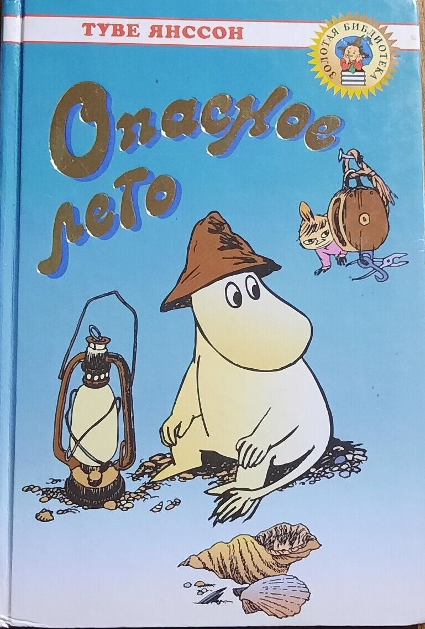
70 лет
Да что же это за Лето наступило! Одни хлопоты! В горах проснулся вулкан, в долине Муми-троллей волнуется море,
и Муми-семейству пришлось перебраться в плавучий Театр.
Неужели настал конец света? Нет. Просто пришло время перемен. В это Лето каждый должен прожить свою маленькую жизнь.

Slide 9
190 лет
Один чародей подарил царю Додону волшебного золотого петушка. Эта птица сидела на башне и, если к столице приближалась опасность, кричала: «Кири-куку! Царствуй, лёжа на боку!»...

Slide 10
90 лет
В автобиографическом романе «Как закалялась сталь» изображены события эпохи гражданской войны, годы восстановления народного хозяйства и социалистического строительства. В образе Павла Корчагина автор показал прекрасные человеческие качества: преданность делу, любовь к родине, мужество и моральную чистоту.

Slide 11
65 лет
Джельсомино был почти обыкновенным мальчиком.
Этим «почти» был его голос, который был не просто громким. Он мог сбивать голосом даже груши.
Собственно, по этой причине односельчане выгнали его из села, и он отправился путешествовать,
в результате попал в весьма необычную страну...

Slide 12
95 лет
Опубликованный в 1929 году роман «На Западном фронте без перемен» о Первой мировой войне принес Ремарку мировую славу.

Slide 13
65 лет
Школьный учитель, желающий работать в деревне
в средней полосе России, снимает угол в избе у престарелой сельчанки Матрены, на первый взгляд обычной вдовы, не дождавшейся мужа с войны.

Slide 14
80 лет
Написанный в Моабитской тюрьме, в ожидании казни,
цикл из 93 дошедших до нас стихотворений татарского поэта Мусы Джалиля.
Муса Джалиль был казнен 25 августа 1944 года.
С 1965 года одна из улиц Великого Новгорода носит имя Героя Советского Союза Мусы Джалиля.

Slide 15
50 и 55 лет
Борис Васильев ушел на фронт в 17 лет, как и тысячи других юношей и девушек, обивавших в тот год пороги военкоматов. И Борис Львович писал именно о них, тех, кто сражался с ним плечом к плечу, таких же юных, как он сам.
В 2024 году книгам Б.Васильева, ставшими классикой отечественной литературы, «А зори здесь тихие» исполняется 55 лет, «В списках не значился» - 50 лет.

Slide 16
65 лет
В романе-эпопее Константин Михайлович Симонов воссоздает в судьбах своих героев мужественную борьбу советского народа против фашистских захватчиков
в годы Великой Отечественной войны.

Slide 17
305 лет
Герою романа английского писателя Даниэля Дефо предстоит спастись в кораблекрушении и затем прожить в одиночестве на острове более 20 лет. Это книга о мужестве и воле к жизни, об упорстве и дружбе, мудрости и оптимизме.

Slide 18
55 лет
Иван Чонкин — один из самых любимых персонажей русскоязычной литературы. Смешной и нелепый, он попадает в водоворот событий, становится невольным участником страшных закулисных интриг. Но его простачковое восприятие действительности превращает все в анекдот. И, как и положено герою, впереди его ждет подвиг.

Slide 19
70 лет
В Цветочном городе на улице Колокольчиков живут шестнадцать коротышек: Знайка и Пилюлькин, Винтик и Шпунтик, Сиропчик и, конечно же, Незнайка. И несмотря на то, что ростом они совсем маленькие, приключения у них вполне себе большие и настоящие...

Slide 20
45 лет
Две повести Владислава Петровича Крапивина, как и другие его произведения написаны для мальчишек и о мальчишках, - о проблемах взросления, о чести и дружбе.

Slide 21
110 лет
Всемирную известность принесли Берроузу его книги из цикла о приключениях Тарзана. Даже трудно представить себе человека, ни разу в жизни не слышавшего о приключениях взращенного обезьянами великого воина, по совместительству являющегося английским лордом.

Slide 22
85 лет
Долгие годы собирал Павел Петрович Бажов предания и легенды, существующие на Урале, как камни в малахитовую шкатулку, и поэтому самый полный сборник его сказов, впервые вышедший 28 января 1939 года, носит название «Малахитовая шкатулка».

Slide 23
55 лет
Февраль 1945 года. «Третий рейх» под ударами Красной Армии трещит по швам. Советская разведка получает данные, что высшие чины фашистской Германии за спиной Гитлера ведут переговоры со странами Запада о сепаратном мире. Перед советским разведчиком Исаевым-Штирлицем поставлена задача сорвать эти переговоры.

Slide 24
85 лет
Чук и Гек жили в Москве вместе с мамой. А папа работал далеко-далеко от них, у подножия Синих гор. Он очень редко бывал дома и скучал по своим мальчишкам. Однажды папа написал маме письмо, в котором приглашал свою семью в гости. Чук и Гек были в восторге — ведь это означало, что они отправляются в самое настоящее путешествие!

Slide 25
90 лет
Фантастическая повесть-сказка о чудесной няне,
которая появляется как добрая волшебница в семьях,
где дети требуют ее забот и внимания.
Мэри Поппинс находит общий язык не только с детьми —
она понимает еще и язык птиц, рыб, зверей.

Slide 26
55 лет
В романе писателя-классика российской литературы Юрия Бондарева рассказывается об одном из самых драматичных моментов в истории Великой Отечественной войны — Сталинградской битве. Эта книга — живое свидетельство тех страшных событий, в которых автор, будучи молодым лейтенантом, лично принимал участие.

Slide 27
80 лет
О нелегком жизненном пути главного героя, поставившего себе целью восстановить справедливость, несмотря на трудности, обман и измену. «Бороться и искать, найти и не сдаваться!» — вот кредо двух капитанов — Ивана Татаринова и Александра Григорьева, никогда не встречавшихся, но во многом похожих. При жизни автора роман выдержал около 100 переизданий и две экранизации (1955 и 1976).

Slide 28
55 лет
Степан Разин — душа казацкой воли, народный заступник, человек недюжинного ума, хитрый дипломат и размашистый удалец. Он неудержим в сражениях, необуздан в любви, безогляден в ошибках. Именно таким предстает он на страницах романа Василия Шукшина в окружении друзей и недругов на фоне своего неспокойного времени.

Slide 29
190 лет
Сказка, написанная 18-летним студентом юридического факультета Петербургского университета Павлом Ершовым, была напечатана в 1834 году.

Slide 30
70 лет
В результате авиакатастрофы группа детей оказывается на необитаемом острове. Вдали от цивилизации и заботы старших дети вынуждены вести борьбу за выживание, борьбу, которая обнажит их души и покажет, кто следует путями природы, а кто — путями рассудка.

Slide 31
180 лет
На дворе XVII век, Францией правят безвольный Людовик XIII и всемогущий кардинал Ришелье. И главные герои романа постоянно оказываются на пути бесчисленных интриг кардинала. А ведь нет ничего опаснее, чем мешать Ришелье и в особенности его агенту — загадочной Миледи, соблазнительнице и отравительнице с тёмным прошлым...

Slide 32
130 лет
Знаменитый сборник рассказов великого английского писателя Редьярда Киплинга переносит читателей в удивительный мир Индии и чудесный мир диких зверей
со своими Законами, мудрыми и справедливыми.

Slide 33
105 и 95 лет
105 лет назад Корней Чуковский написал свою первую сказку для детей – «Крокодил». Написал случайно, в ночном поезде, для занемогшего в пути маленького сынишки, чтобы хоть как-то развлечь его.
Потом появились и другие сказки, в том числе, «Айболит».

Slide 34
60 и 50 лет
Две повести Василя Быкова о Великой Отечественной войне. Герою повести "Дожить до рассвета ", молодому лейтенанту доверяют возглавить диверсионную группу. Выполняя задание, почти все бойцы погибают. Тяжело раненный лейтенант остается один… В повести "Альпийская баллада" несколько военнопленных совершают побег из концлагеря. Но лишь одному из них удается найти укрытие в горах, где он встречает итальянскую девушку, как и он сам, сбежавшую из плена...

Slide 35
75 лет
Четырнадцатилетний пионер Володя Дубинин вступает в ряды партизан, укрывающихся от фашистов в Старокарантинских каменоломнях под Керчью. Вскоре гитлеровцы замуровывают почти все выходы из каменоломен. Но Володя выбирается наружу сквозь узкие лазы — там, где не пролезет взрослый, и, рискуя жизнью, приносит партизанам ценные сведения о противнике.

Slide 36
175 лет
Если вы не можете уснуть, скучаете по дому, то рано или поздно он вас навестит. У него есть очень интересный и красивый волшебный зонт, он умеет рассказывать замечательные сказки. А зовут его… Оле-Лукойе.

Slide 37
190 лет
Папа показал Мише музыкальную табакерку, сделанную в виде маленького городка — с воротами, башенками, домиками. И мальчику очень захотелось попасть в этот городок...

Slide 38
190 лет
Молодой, амбициозный и достаточно беспринципный главный герой хочет разбогатеть, и игра в карты кажется ему подходящим, но слишком рискованным средством. Он готов играть, но только зная беспроигрышный вариант.
В обществе ходят слухи о том, что некая старая графиня
знает особый секрет…

Slide 39
45 лет
Сказочный остров Крым Василия Аксенова – это мир, где человек имеет неограниченные возможности для самореализации, где он может попробовать себя во всем (в бизнесе, в искусстве, в политике, в спорте) и добиться всего.

Slide 40
155 лет
Роман-эпопея классика русской и мировой литературы
Льва Толстого рассказывает о сложном, бурном периоде в истории России и всей Европы — эпохе завоевательных походов императора Наполеона в Восточную Европу и Россию, с 1805 по 1812 год.

Slide 41
85 лет
Сказочная повесть Александра Волкова, написанная в 1939 г. и являющаяся переработкой сказки Фрэнка Баума «Удивительный Волшебник из Страны Оз», дала также общее название для всего цикла книг, состоящего из продолжений этой сказки, написанных Волковым уже самостоятельно.

Slide 42
145 лет
«Братья Карамазовы» – одна из немногих в мировой литературе удавшихся попыток сочетать увлекательный роман-триллер с глубинами философской мысли.
Психология «преступления и наказания», извечная борьба «божьего» и «дьявольского» в душах людей – таковы основные идеи этого гениального произведения.

Slide 43
95 лет
Красивая и печальная история любви
на фоне Первой мировой войны.

Slide 44
180 лет
Однажды в тихий уютный домик Кая и Герды обманом проникает коварная и жестокая Снежная Королева. Она уносит Кая в свое королевство, где царит вечный холод. В поисках названного брата Герда попадает в целый водоворот событий и приключений. На пути у девочки будет много преград , но верное сердце Герды одолеет все невзгоды...

Slide 45
140 лет
Роман Марка Твена давно стал классикой американской и мировой литературы. Простым, доступным языком, с добротой и юмором, через своего юного героя беспризорника Гека, автор знакомит читателя с жизнью Америки XIX века, не чураясь отнюдь не детских проблем.

Slide 46
115 лет
Молодой моряк Мартин Иден во имя любви к девушке из благородного общества принимает решение завязать с прежней жизнью и сделаться лучше, умнее и образованнее, дабы завоевать сердце любимой.

Slide 47
70 лет
Роман-трилогия «Властелин Колец» Джона Толкина повествует о Великой войне за Кольцо. Тот, кто овладеет Кольцом, получает власть над всем миром, но при этом должен служить Злу! Юному хоббиту Фродо и его друзьям,
в числе которых эльфы, гномы и люди, выпадает участь уничтожить Кольцо…

Slide 48
СПАСИБО за посещение виртуальной книжной выставки!

